Slide 1
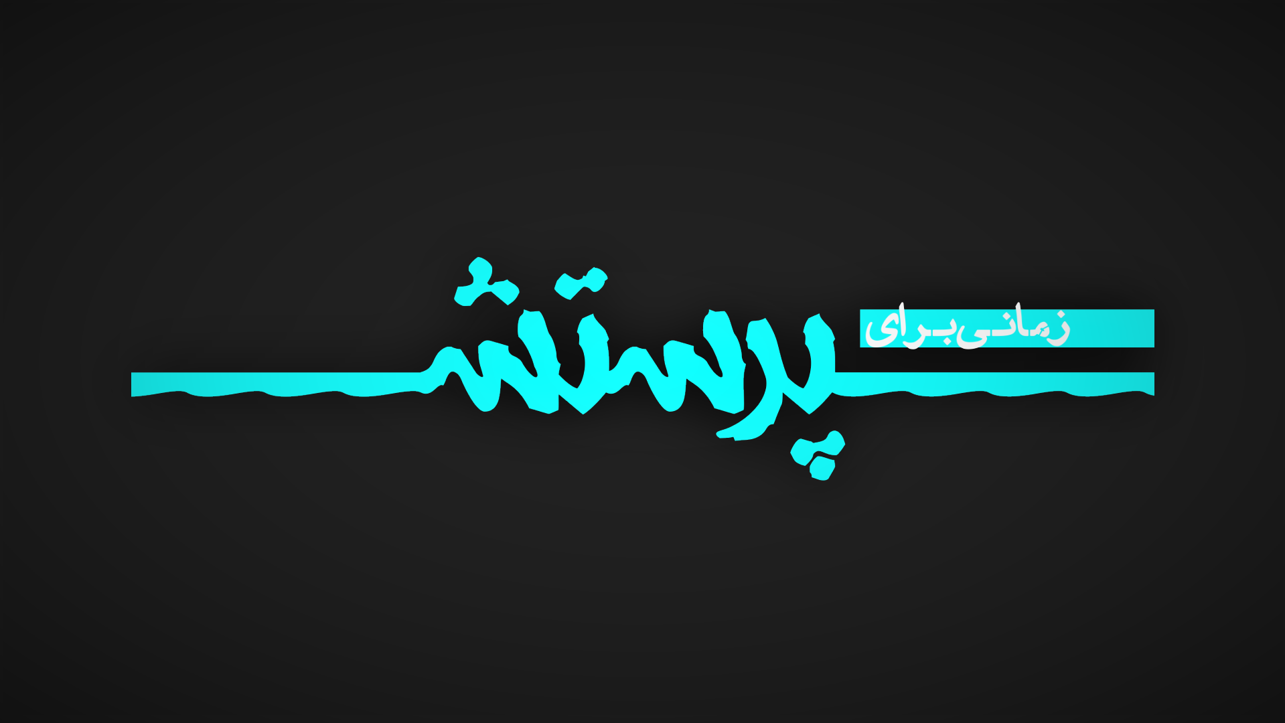

Slide 2
می پرستمت ای منجی آسمانی
ای که در ذات و در معنی خدایی
ای تجسم آن هستی بی منتها
ای که خود ابتدا و انتهایی

Slide 3
می‌پرستم تو را ای راحت روح و جان
با تمام قلب و فکر و وجودم
می‌نهم در دستان پاک و قدوس تو
زندگانی و هم بود و نبودم

Slide 4
می‌ستایم تو را ای شاه مصلوب من
ای که بخشیدی از مرگم رهایی
سر نهم بر کران تخت پرفیض تو
ای که با مِهرت بر زخمم شفایی

Slide 5
می‌پرستم تو را ای راحت روح و جان
با تمام قلب و فکر و وجودم
می‌نهم در دستان پاک و قدوس تو
زندگانی و هم بود و نبودم

Slide 6
می‌سرایم تو را ای شاه پیروز من
ای تو تنها سرود بی فنایی
شعله ور کن اجاق سرد این بودنم
ای که در شام خاموشم نوایی

Slide 7
می‌پرستم تو را ای راحت روح و جان
با تمام قلب و فکر و وجودم
می‌نهم در دستان پاک و قدوس تو
زندگانی و هم بود و نبودم

